Slide 1
Этапы проведения процедуры закупок: рекомендации для выбора эффективного СИЗОД
ПАНИНА Юлия Валентиновна
Ведущий специалист ООО «Респираторный комплекс»

Slide 2
Этап 1. Подготовка и проработка технического задания
Каталог товаров, работ и услуг (КТРУ)
zakupki.gov.ru
Дополнительные требования:
элементы респиратора: система крепления лент оголовья, носовой зажим,
дополнительные характеристики,
документы, подтверждающие качество
Основные характеристики респиратора:
форма,
класс защиты,
наличие/отсутствие клапана выдоха,
вид медицинского изделия,
ОКПД 2

Slide 3
Маска и респиратор
Респиратор (фильтрующая полумаска)
Маска
Средство гигиены
Не подлежит обязательной сертификации!
При объявлении масочного режима является «коллективным средством защиты» для снижения скорости распространения эпидемии в совокупности с другими мерами. Эффективно при применении каждым.
ГОСТ Р 58396-2019
№ в номенклатурной классификации медицинских изделий по видам - 132380, 181520, 182450, 367580, 369670, 369680
Средство защиты
Подлежит обязательной сертификации!
FFP2 – «респираторный режим» -использование при посещении мест скопления людей, поликлиник.
FFP3 – «красные зоны» при непосредственном контакте с заболевшим
ГОСТ 12.4.294-2015, ТР ТС 019/2011
№ в номенклатурной классификации медицинских изделий по видам - 180770, 181830, 374720

Slide 4
Показатели эффективности маски
ГОСТ Р 58396-2019 Основные функциональные характеристики медицинских масок
Испытание | Тип I | Тип II | Тип IIR
Эффективность бактериальной фильтрации, % | 95 | 98 | 98
Дифференциальное давление, Па/см | <29,4 | <29,4 | <49,0
Давление сопротивляемости брызгам, кПа | Не применимо | Не применимо | 16,0
Микробиологическая чистота, КОЕ/г | ≤30 | ≤30 | ≤30
Медицинские маски типа I должны быть использованы только для пациентов и других лиц для снижения риска распространения инфекции, особенно при эпидемиях и пандемиях. Маски типа I не предназначены для использования профессионалами в области здравоохранения в операционных или в иных медицинских помещениях с аналогичными требованиями.
ОТНОСЯТСЯ ТОЛЬКО К ФИЛЬТРУЮЩЕМУ МАТЕРИАЛУ

Slide 5
Показатели эффективности респиратора
ГОСТ 12.4.294-2015 Основные функциональные характеристики респираторов
Испытание | FFP1 | FFP2 | FFP3
Коэффициент проникания через СИЗОД 8.5 ГОСТ 21.4.294-2015, % | 22 | 8 | 2
Проницаемость фильтрующего материала 8.11 ГОСТ 12.4.294-2015, % | 20 | 6 | 1
Начальное сопротивление воздушному потоку 8.9 ГОСТ 12.4.294-2015, Па
На вдохе при 30 дм3/мин | 60 | 70 | 100
На выдохе 160 дм3/мин | 300 | 300 | 300
Содержание диоксида углерода во вдыхаемом воздухе 8.7 ГОСТ 12.4.294-2015, % не более | 1,0 | 1,0 | 1,0
ОТНОСЯТСЯ К РАБОТЕ ВСЕГО ИЗДЕЛИЯ
С УЧЕТОМ ПРОСКОКА ПО ПОЛОСЕ ПРИЛЕГАНИЯ

Slide 6
Респиратор
Высокоэффективный фильтрующий материал с низким сопротивлением дыханию
Конструкция, обеспечивающая герметичность по полосе обтюрации
Подтверждается
По ГОСТ 12.4.294-2015
(EN 149:2001+A1:2009)
FFP1 – низкая эффективность
FFP2 – средняя эффективность
FFP3 – высокая эффективность

Slide 7
Этап 2. Сбор коммерческих
предложений
Проверьте,
соответствуют ли коммерческое предложение техническому заданию
Не стоит ориентироваться на ранее заключенные контракты:
Есть риск неверно установить начальную максимальную цену контракта.

Slide 8
Этап 3. Подготовка документации об аукционе
Важно в извещении обратить внимание на:
техническое задание,
сроки поставки,
документы, предоставляемые при поставке,
возможность проведения экспертизы ЭО при поставке продукции,
№ регистрационного удостоверения,
размеры обеспечения.
Попросите
указать номер
сертификата

Slide 9
Этап 4. Проведение аукциона
Закупки мед. учреждениями производятся на основании ФЗ 44 от 05.04.2013,
конкурентными способами которого являются:
конкурсы,
аукционы,
запрос котировок в электронной форме.
Примеры:
% снижения | Организатор | Начальная цена | Конечная цена | № тендера | ТЗ
94,56 | ГБУЗ г.Москвы | 83,03 | 4,52 | 0373200052321000015 | FFP2 б/к
94,54 | ГОУЗ Кандалакша | 115,83 | 6,32 | 0149200002321000070 | FFP3 б/к
94,86 | ГБУЗ Краснодарского края | 155,67 | 8,00 | 0318300170421000014 | FFP3 с/к
… | … | … | … | … | …

Slide 10
Этап 5. Анализ представленных заявок
Проверьте в полученных заявках:
показатели изделия и указание торговой марки,
регистрационное удостоверение,
вид медицинского изделия.
*Недостоверная информация – информация в заявке отличается от информации на сайте РЗН или в других официальных источниках.
Пример. Производитель в заявке указывает, что респиратор многоразовый, а в досье (ВИД МИ, инструкция) прописано, что респиратор одноразовый.
Основания для отклонения заявок:
отмена РУ,
недостоверная информация*,
несоответствие участника закупки требованиям, установленным в извещении.

Slide 11
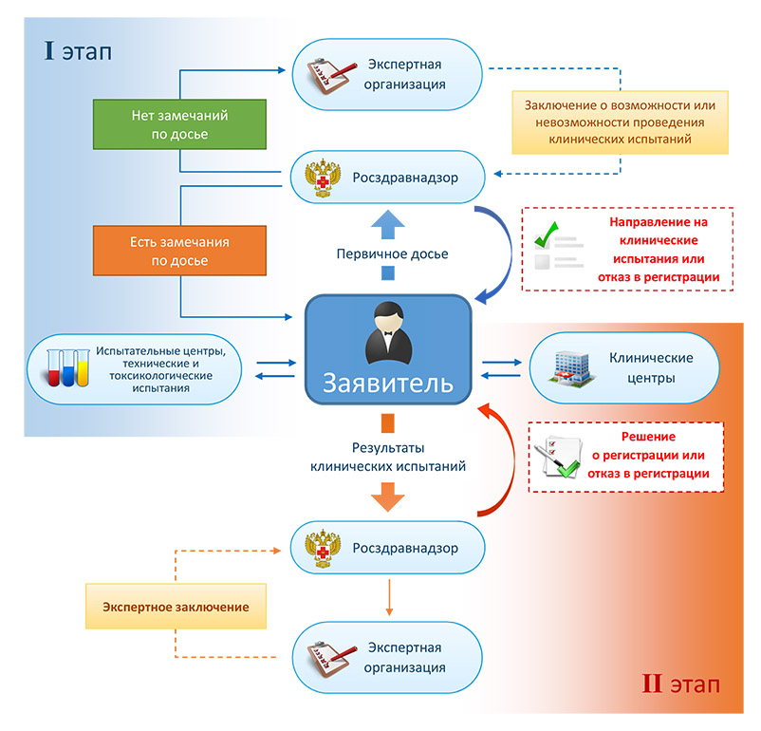
Регистрационное
удостоверение
Стандартная процедура получения:
3-5 месяцев по официальным данным, по факту – от полугода.

Slide 12
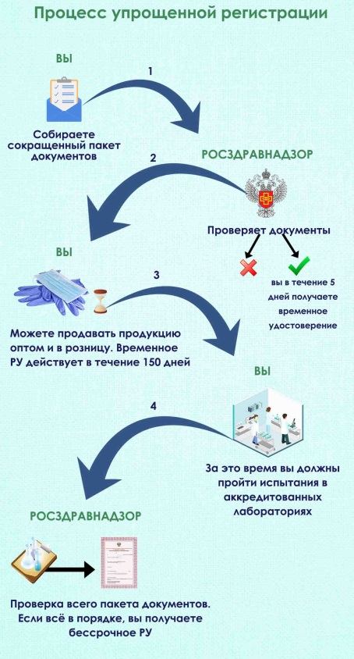
Регистрационное удостоверение
Упрощенная процедура получения:
3-5 рабочих дня
Главный недостаток:
продукция выводится на рынок без проведения технических и клинических испытаний

Slide 13
Пример РУ
Несоответствия:
FFP – это модель, а не класс защиты;
для респиратора указан показатель эффективности маски.
Фрагмент инструкции по применению:

Slide 14
Пример РУ
Несоответствия:
классы защиты FFP отличаются по количеству слоев;
для респиратора указан показатель эффективности маски.
Фрагмент инструкции по применению:

Slide 15
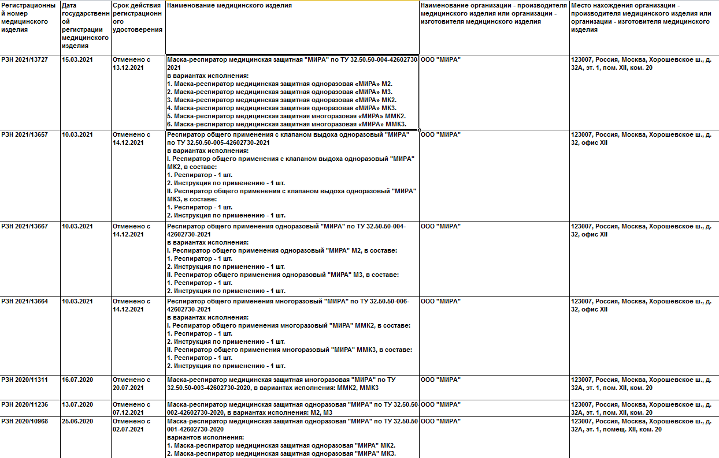

Slide 16
Этап 6. Подготовка проекта контракта и заключение контракта
Обратите внимание на:
наименование,
характеристики изделий ,
номер регистрационного удостоверения,
сроки поставки,
документы, подтверждающие качество
возможность экспертизы ЭО.

Slide 17
Этап 7. Прием продукции
Отгрузочные документы должны соответствовать:
Поставленная продукция должна соответствовать заявленной.
Спецификации
наименование изделия, товарный знак изделия, доп. характеристики, № РУ (действует/нет), пакет документов, прописанный в извещении и в договоре
Заявке
количеству единиц, указанных в заявке
Обратить внимание на:
маркировку
инструкцию
№ РУ на изделии

Slide 18
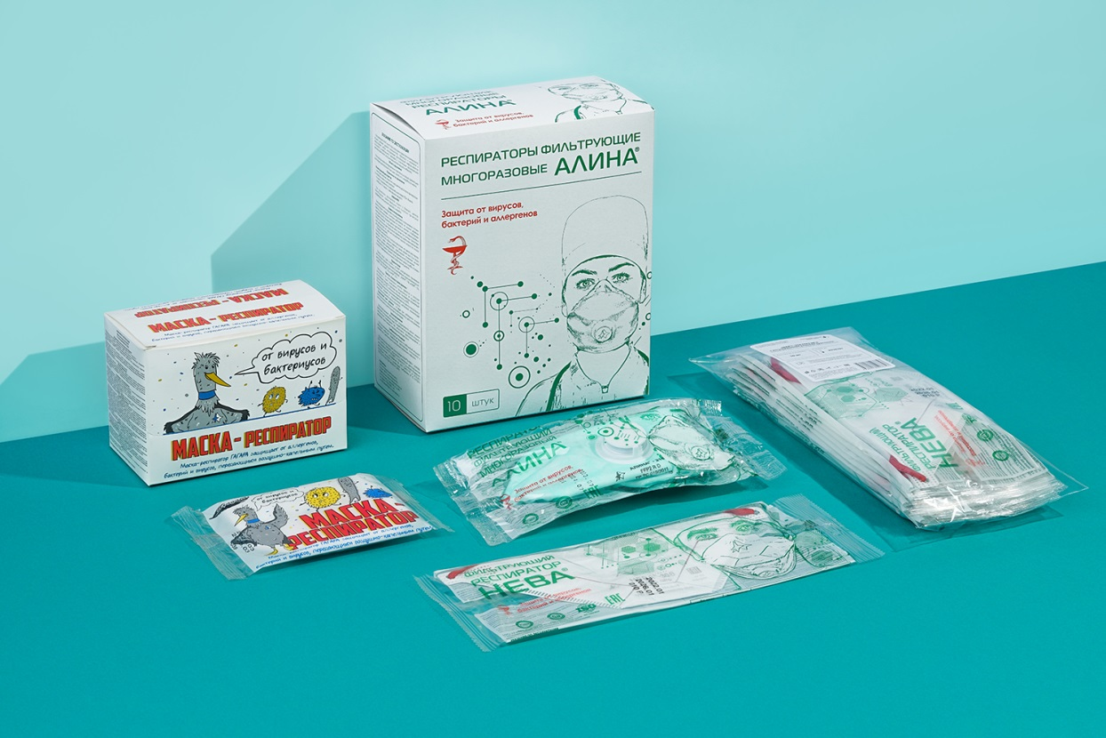
Спасибо за внимание!
По всем интересующим вопросам
вы можете обратиться:
Юлия Панина Ведущий специалист
+7 911 788 58 70
panina@szpe.ru

